Slide 2

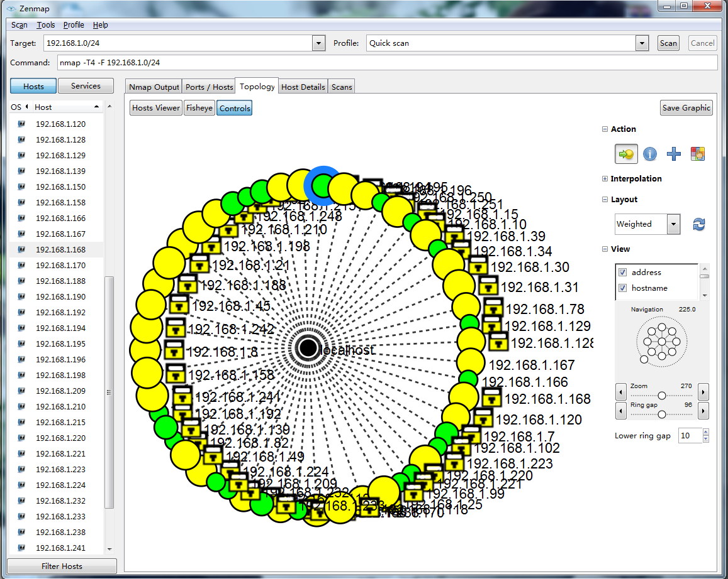
全国大学生电子设计竞赛信息安全技术专题邀请赛报告
谢谢

Slide 3




网络隐身系统
Internet
防患于未然
隐身于网络
虚假主机
难以确定攻击目标

Slide 4
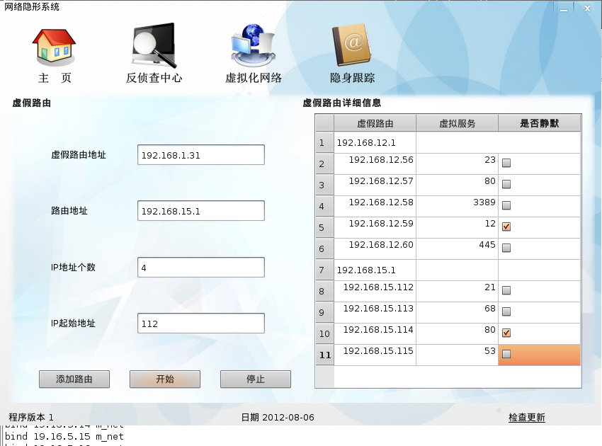


虚假主机
真实计算机
虚假主机

Slide 6












应用前景
隐
防患
未然
隐身
网络
灵活
设置
应用
方便
主动
防御
混淆
探测
提前
阻断
恶意
入侵

